Slide 1
Informatie-
bijeenkomst Nationaal Programma Ruimte voor Defensie
Noord-East Fryslân | 14 november 2024

Slide 2
Agenda
Doel van het Nationaal Programma Ruimte voor Defensie
Welke behoeftes worden er onderzocht in de Kollumerwaard
Toelichting effecten van SIC
Toelichting effecten van springterrein
Tijdslijn van het proces
Vragen en inspraak

Slide 3
Ernstig verslechterde veiligheidssituatie

Slide 4
Welke fase zitten we nu – planMER
Een planMER is een onderzoeksrapport waarin de impact van plannen op de leefomgeving wordt onderzocht.
Effecten op de fysieke leefomgeving in voor alle onderzoekslocaties worden beeld gebracht.
Transparant en navolgbaar rapport waarin deze effecten beoordeeld worden. Geen weging. Dat is aan politieke besluitvorming.
Onderzoek ‘op hoofdlijnen’ om tot een voorkeursalternatief te komen. Hiernain diverse fases nader en gedetailleerder onderzoek plaats.

Slide 5
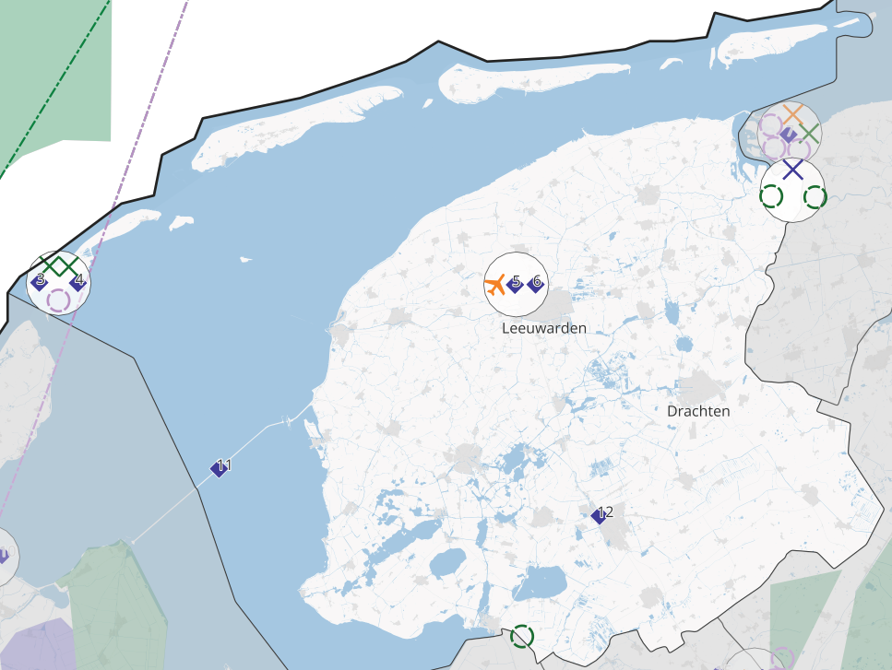
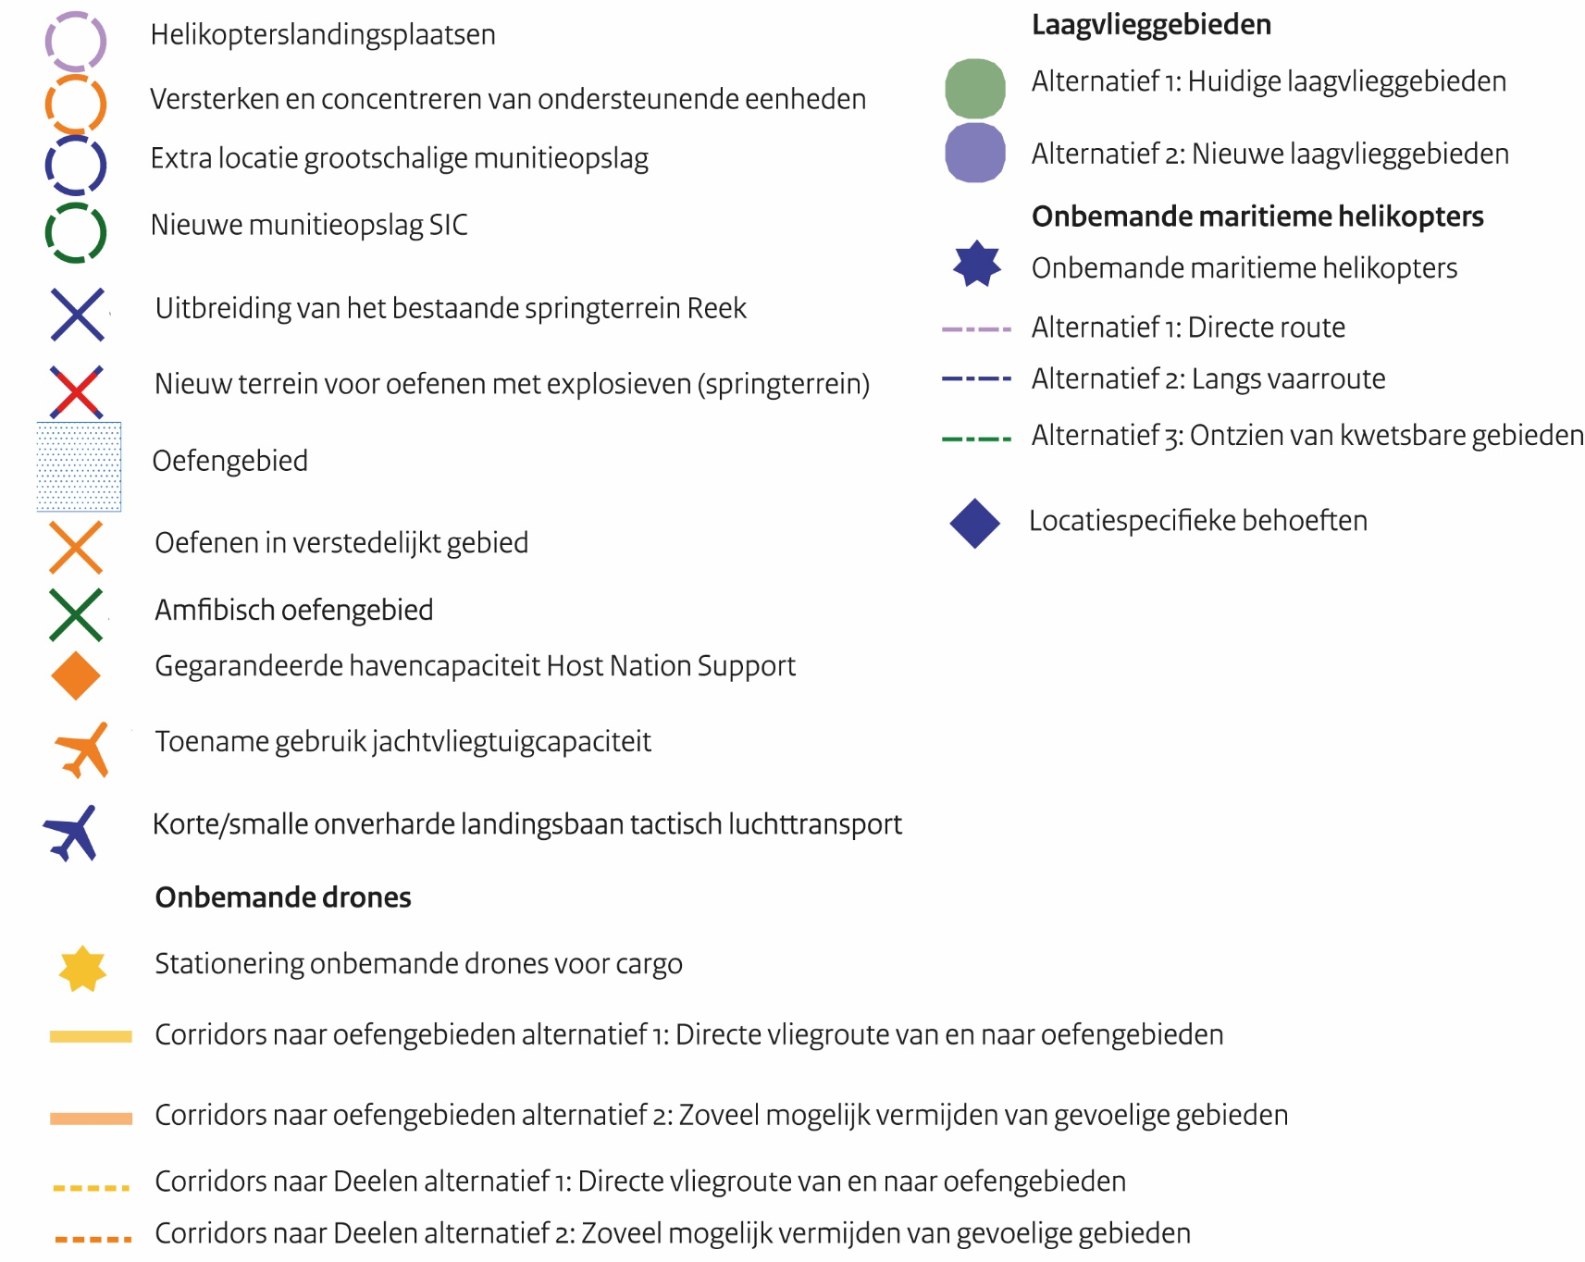
Overzichtskaart Provincie Friesland

Slide 7
Behoefte 3 Nieuwe munitieopslag voor Snel Inzetbare Capaciteit (SIC)

Slide 8
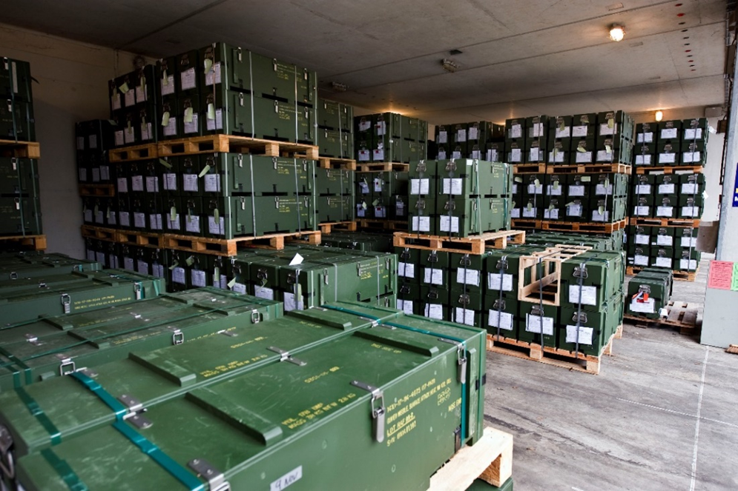
Wat is de behoefte?
Eisen vanuit de NAVO over Snel Inzetbare Capaciteiten (SIC) zijn aangescherpt.
We moeten sneller kunnen reageren
= Notice to Move (NTM) moet korter
Meer munitie nodig voor inzet

Slide 9
Wat is de behoefte?
Dichtbij de Eemshaven
In de buurt van een grootschalige munitieopslag

Slide 10
Te onderzoeken alternatieven
Lemmer
Kollumerwaard-Oost
Wezup
Slochteren
Luddeweer
Exloo
Oude kruitfabriek Kollumerwaard
Tjuchem

Slide 11
Het beoordelingskader planMER

Slide 12
Het beoordelingskader planMER
Toevoegingen vanuit de zienswijzen:
Uitbreiding aspect trillingen

Slide 13
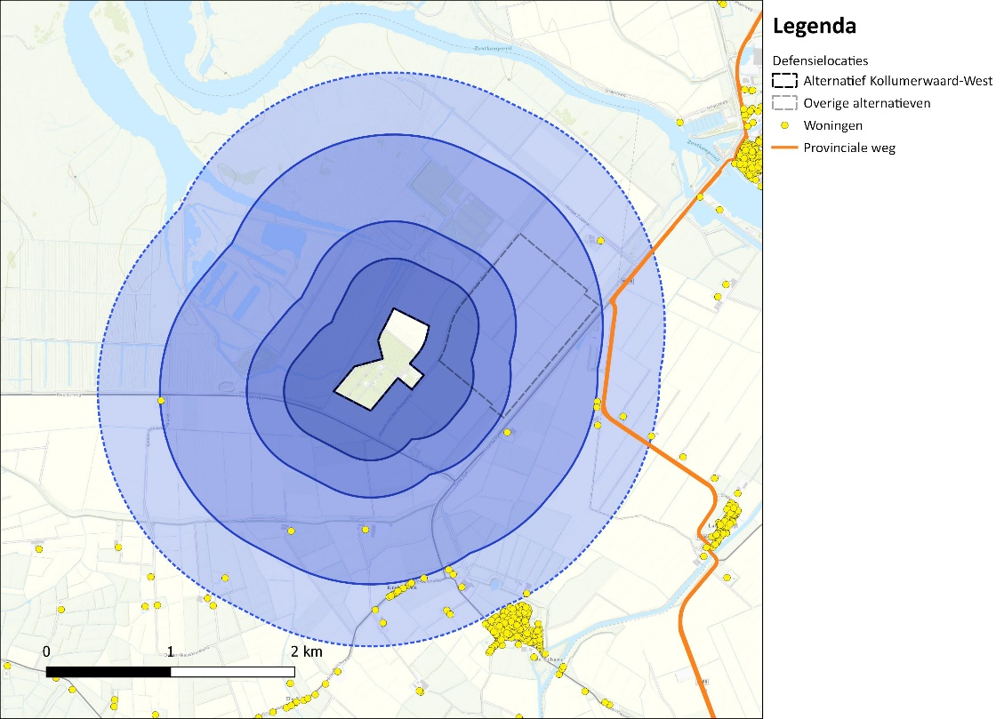
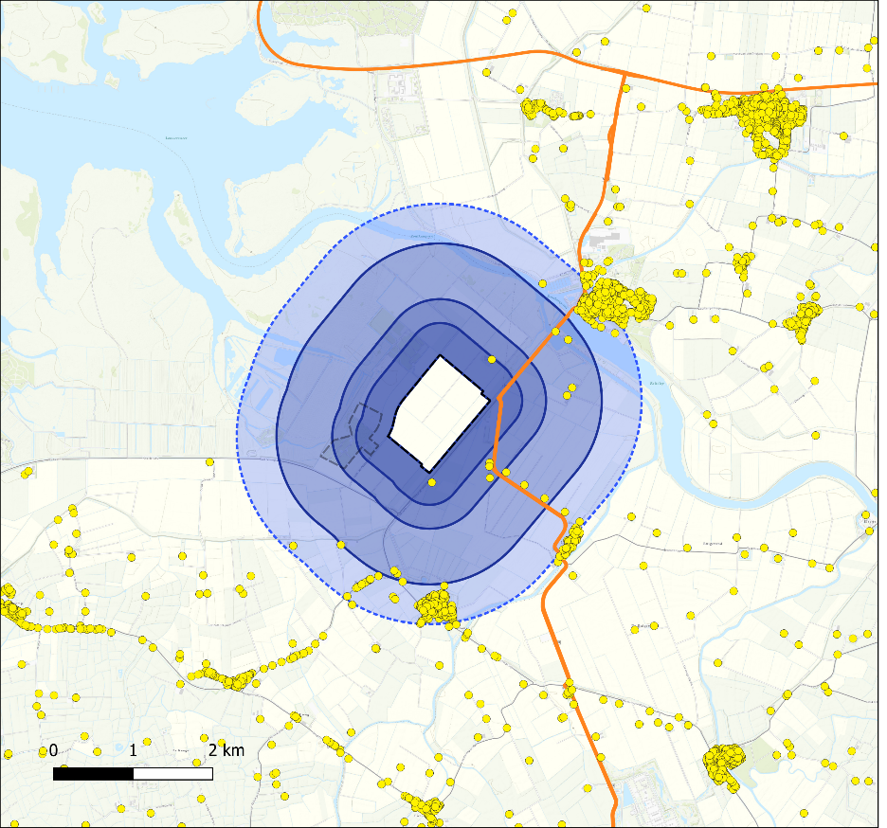
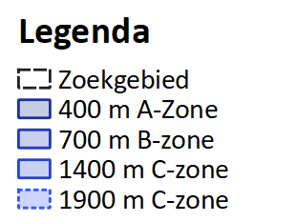
Externe veiligheid
Overzicht met het aller slechtste scenario voor zones ABC. Deze zones zijn voor alle onderzochte locaties het uitgangspunt voor het planMER onderzoek
Kollumerwaard-West
Kollumerwaard-Oost

Slide 14
Uitleg ABC zonering
Wettelijke kaders (Besluit kwaliteit leefomgeving) met betrekking tot de explosieaandachtsgebieden rond munitieopslag (A, B, C). Hier gelden de volgende beperkingen:
Explosieaandachtsgebied A (400 meter):
Geen beperkt, kwetsbare en zeer kwetsbare gebouwen en locaties;
Geen autowegen, autosnelwegen spoorwegen, vaarwegen of parkeerterrein voor meer dan 10 motorvoertuigen;
Geen agrarische activiteiten die een meer dan incidentele aanwezigheid van enkele personen vereisen.

Slide 15
Uitleg ABC zonering
Explosieaandachtsgebied B (700 meter):
Geen beperkt, kwetsbare en zeer kwetsbare gebouwen en locaties.
Explosieaandachtsgebied C (Klein: 1400 meter, Groot: 1900 meter):
Geen gebouwen waarin een groot aantal personen gedurende een groot gedeelte van de dag aanwezig is met: vlies- of gordijngevels en grote glasoppervlakten.
Notes:
NB: In de rapportage worden twee C-zones opgenomen (een reële C-zone en de grootste C-zone dit op dit moment in Nederland bestaat). Dit is gedaan om een breed worst-case beeld te geven. Bij een mogelijke daadwerkelijke realisatie wordt er maar 1 C-zone vastgesteld. Binnen deze zone zijn dus enkel beperkingen met betrekking tot gebouwen met vlies-of gordijngevels met grote glasoppervlakken waar gedurende een groot deel van de dag veel mensen aanwezig. Voor andere gebouwen en activiteiten gelden er geen beperkingen binnen de C-zone.

Slide 16
Externe veiligheid in uw omgeving
Afstand | Lemmer | Kollumerwaard-Oost | Kollumerwaard-West | Luddeweer | Slochteren | Exloo | Wezup | Tjuchem
400 m (A-Zone) | 2 | 2 | 0 | 11 | 7 | 7 | 1 | 1
700 m (B-Zone) | 16 | 5 | 0 | 29 | 22 | 8 | 2 | 9
1400 m (C-zone klein) | 69 | 15 | 4 | 81 | 71 | 17 | 24 | 120
1900 m​ (C-zone groot) | 69 | 480 | 31 | 117 | 222 | 158 | 85 | 180

Slide 17
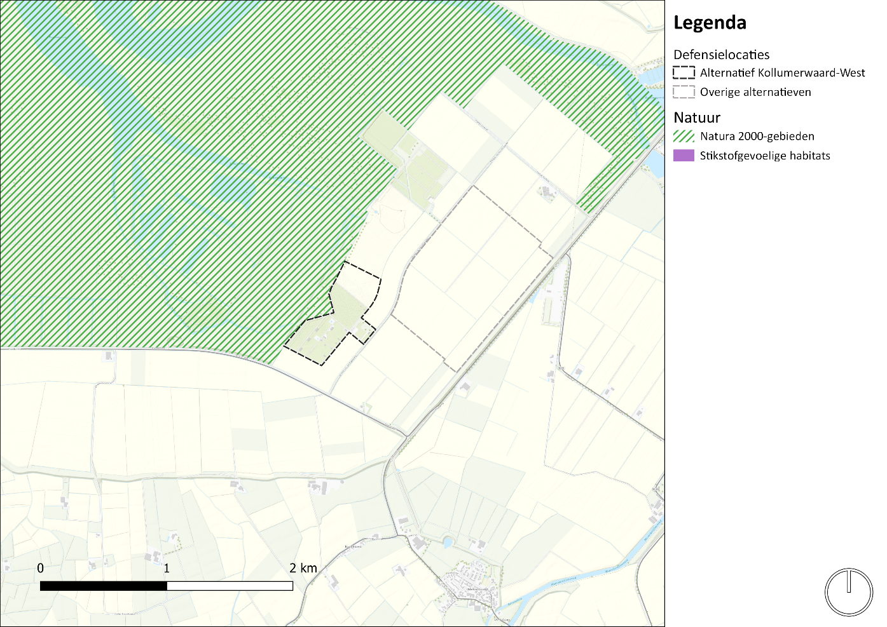
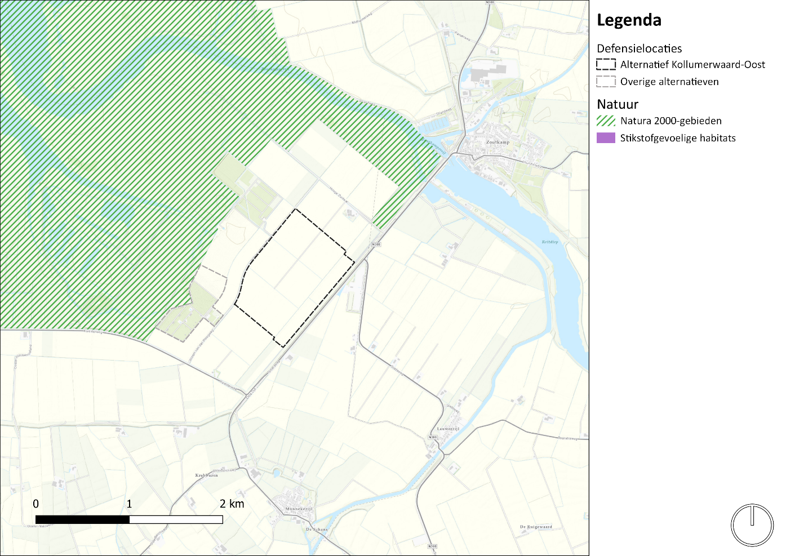
Ligging t.o.v. natuur
Kollumerwaard-West
Kollumerwaard-Oost
(Zeer) beperkte effecten op Natura 2000-gebieden en Natuurnetwerk Nederland vanwege de geringe bedrijfsactiviteiten en transport

Slide 18
Behoefte 4 oefenen en trainen met explosieven

Slide 19
Wat is de behoefte?
Onvoldoende capaciteit van het springterrein in Reek.
Geen mogelijkheid voor zware explosieven op springterrein Reek. Gebeurt nu in het buitenland.

Slide 20
Eisen aan de locatie
Een terreinoppervlak van minimaal 300ha, voorkeur 700ha
Geen gebouwen in zone van 700ha (eventueel specifiek uitgeruste bebouwing mogelijk)
Niet gelegen in laagvlieggebieden van Defensie

Slide 21
Eisen aan de locatie
Niet in beschermingszones van primaire en secundaire waterkeringen
Bij voorkeur buiten Natura 2000-gebieden – locatie kan wel gelegen zijn in landbouwtransitiegebieden

Slide 22
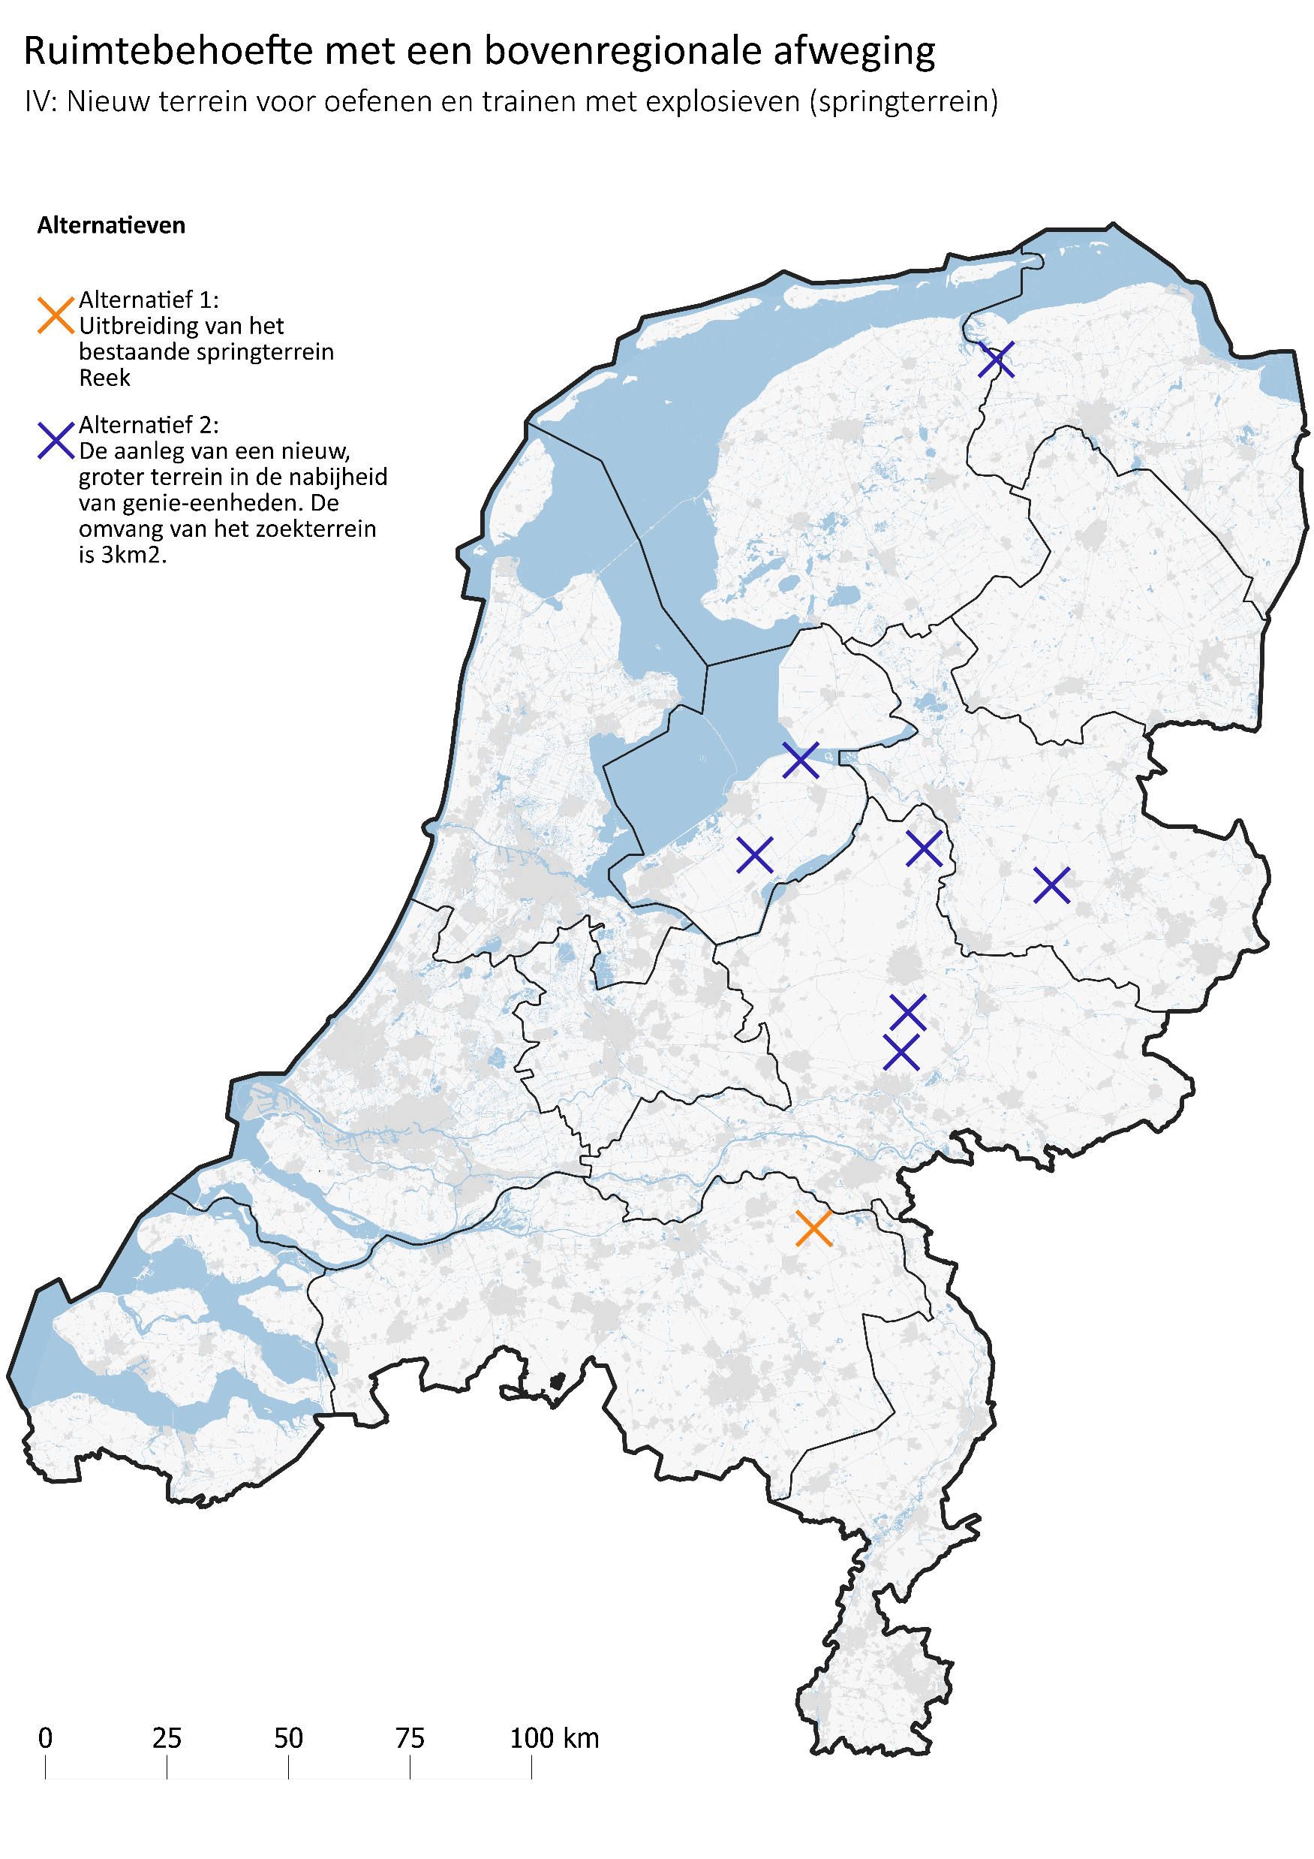
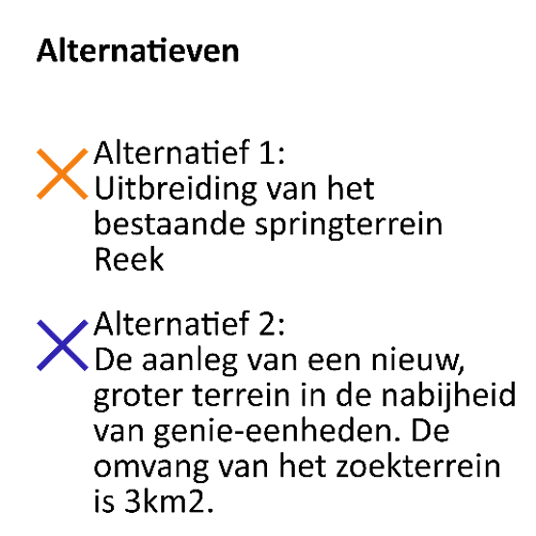
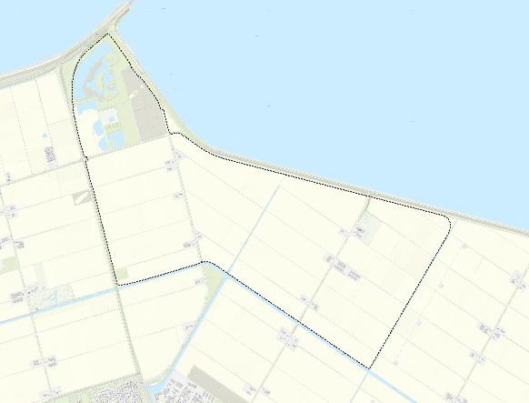
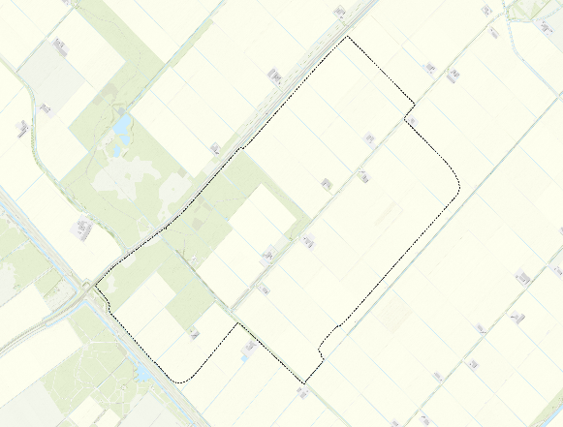
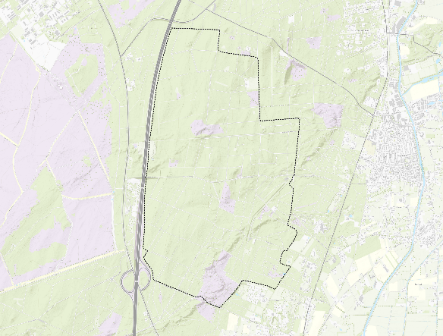
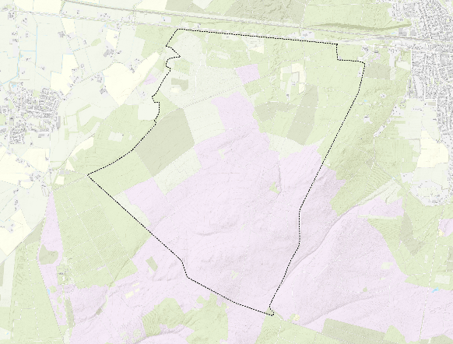
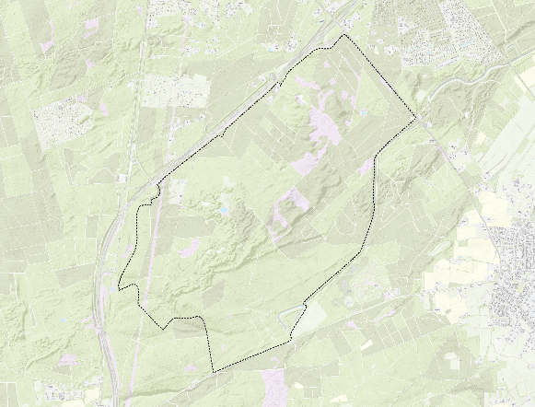
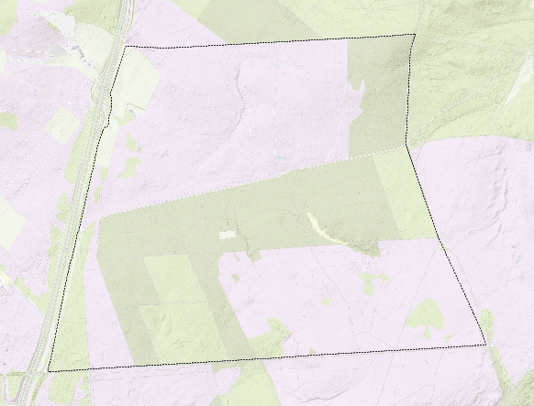
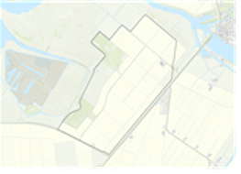
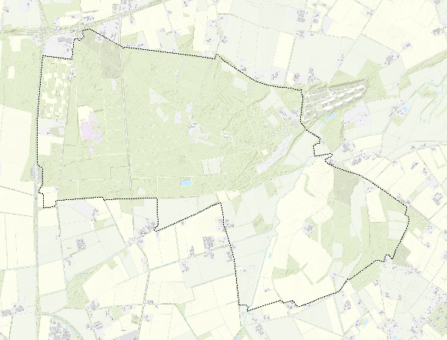
Te onderzoeken alternatieven
Swifterbant
Lelystad
Wapenveld
Nijverdal
Loenen
Arnhem
Kollumerwaard
Uitbreiding Reek
Logische vorm
Geschikt vanuit Defensie
22

Slide 23
Overzicht te onderzoeken thema’s
Thema | Aspect
Gezonde en Veilige Leefomgeving | Geluid
 | Luchtkwaliteit
 | Externe veiligheid
 | Licht
 | Trillingen
Bodem en water | Bodem
 | Oppervlaktewater
 | Grondwater
 | Waterveiligheid
Natuur, landschap en historie | Natuur
 | Erfgoed
 | Landschap

Slide 24
Overzicht te onderzoeken thema’s
Thema | Aspect
Klimaatadaptatie | Overstromingen
 | Droogte
 | Rainproof
Ruimtegebruik | Recreatie
 | Landbouw
 | Grondeigendom
 | Energienetwerken
Energie en Circulariteit | Netcapaciteit
 | Energie
Sociaal en vitaal | Economie
Defensiespecifiek | Geschiktheid voor militair gebruik
Raakvlakken | Interferentie met Rijksbelangen

Slide 25
Aanvulling vanuit zienswijze
Onderdeel | Aanvulling op de NRD
Uitbreiding onderzoek | Uitbreiding van het onderzoek naar het aspect trillingen
25

Slide 26
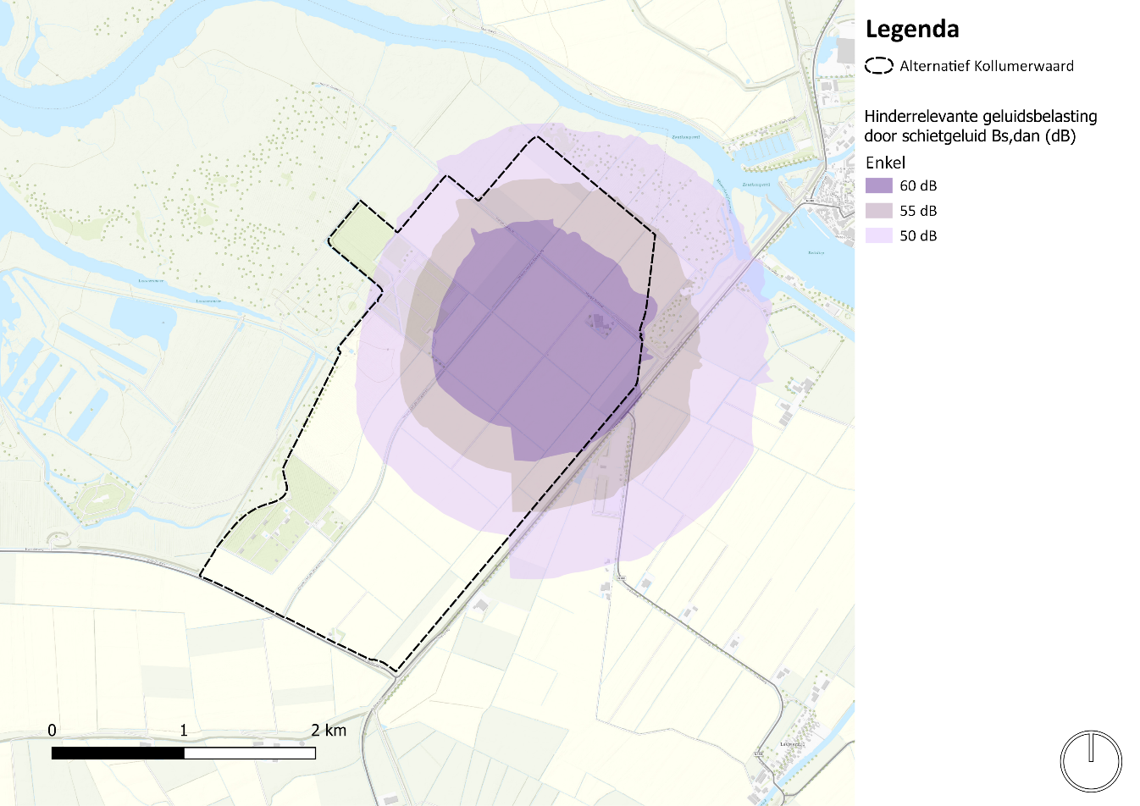
Geluid
Bij de beoordeling geldt een voorkeurswaarde van 50 dB en een maximale waarde van 60 dB op de gevels van woningen en andere geluidsgevoelige objecten.
TNO voert nog aanvullende berekeningen uit, bijv. met afscherming (daar zit optimalisatieruimte). Ook ten aanzien trillingen wordt nog onderzoek verricht door TNO.
Geluidscontour (B_{s,dan}) | Huidig gebruik | Verdubbeling gebruik
50 dB | 2 | 9
55 dB | 0 | 0
60 dB | 0 | 0
*Geluid bij zelfde gebruik als springterrein ‘Reek’
26

Slide 27
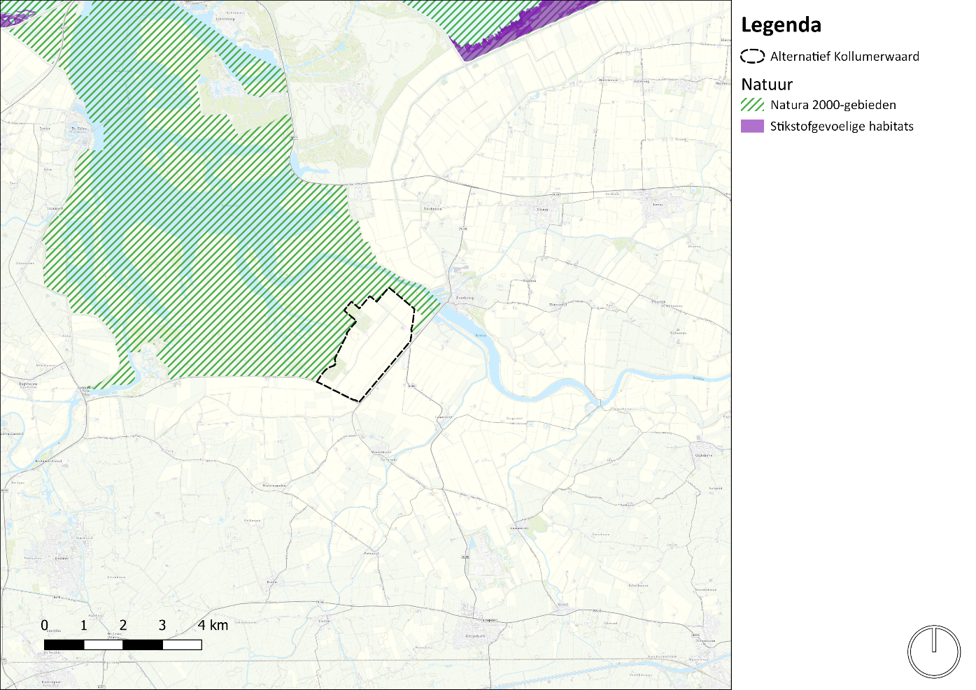
Natuur
Er loopt nu nog nader onderzoek naar effecten op Natura 2000.
Het Natura 2000-gebied Lauwersmeer – direct grenzen aan de Kollumerwaard - is een ‘vogelrichtlijngebied’.
Een springterrein heeft een negatieve impact door:
verstoring.
ruimtebeslag (niet in het Natura 2000-gebied zelf, maar van de gronden op de locatie zelf. Deze foegareren hier, zoals Grauwe Kiekendief, Bruine Kiekendief, Velduil, Smienten en een aantal ganzensoorten).
*Ligging ten opzichte van Natura 2000
27

Slide 29
VRAGEN?

